Slide 1

Kovové konstrukce II
BOA009
Ing. Martin Vild, Ph.D.
11/2024

Slide 2
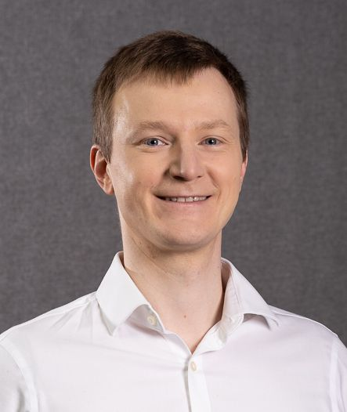
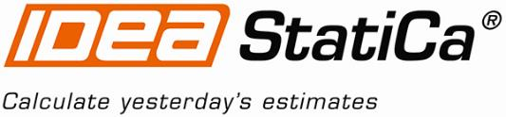

Prezentuje
Ing. Martin Vild, Ph.D.
IDEA StatiCa – Product Owner
VUT FAST – Odborný asistent
Výzkum:
Přípoje ocelových konstrukcí
Metoda konečných prvků
Scopus Author ID: 56188615700
Člen komisí:
CEN/TC 250/SC 3/WG 8 "Evolution of EN 1993-1-8 - Joints and connections“
ECCS TC10 “Structural Connections”
Web:
https://www.fce.vutbr.cz/KDK/vild.m/
email: martin.vild@vutbr.cz
Kancelář: C203
Konzultace: Čtvrtek 10–11

Slide 3
Semestrální projekt – Patrové garáže
Dispozice
Střešní konstrukce
Stropní konstrukce - spřažená stropnice
Stropní konstrukce - prolamovaný průvlak
Plnostěnný sloup
Přípoje stropnice a průvlaku
Příhradová ztužidla
Patka sloupu
Harmonogram
9/19 | Dispozice
9/26 | Střešní konstrukce
10/3 | Stropní konstrukce - spřažená stropnice
10/10 | Konzultace
10/17 | Stropní konstrukce - prolamovaný průvlak
10/24 | Sloup
10/31 | Přípoje stropnice a průvlaku
11/7 | Konzultace (Libor Žáček)
11/14 | Konzultace (Libor Žáček)
11/21 | Ztužidla
11/28 | Patka
12/5 | Konzultace
12/12 | Konzultace + Zápočet

Slide 4
Už máte
Dispozice: Půdorys, příčný a podélný řez
Zatížení: Stálé, sněhem, větrem, užitné
Střešní konstrukce: Trapézový plech, vaznice, vazník
Stropní konstrukce: Spřažená stropnice, Prolamovaný průvlak
Sloup
Styčníky stropnice na průvlak a průvlaku na sloup

Slide 5
Obsah cvičení
Návrh ztužidel:
  Zatížení ztužidla
  Geometrie, výpočtový model
  Globální namáhání prvků ztužidla
  Návrh a posudek diagonál ztužidla
  Přídavné namáhání pásových a svislých prutů (vazníky, vaznice, sloupy)
  MSP: Globální deformace budovy
Literatura: Střešní ztužidlo

Slide 6
Vodorovné ztužidlo ve střešní rovině
Vodorovné ztužení
ve stropních konstrukcích – tuhá deska
Vodorovné ztužení
ve střešní konstrukci – příhradové ztužení
Svislá příhradová ztužidla –
tuhé vazby
Notes:
Konstrukční řešení:
Zajištění prostorové tuhosti konstrukce
Tuhost konstrukce ve vodorovných rovinách je nutné zajistit v návaznosti na provedení svislých konstrukcí:
Ve vodorovném směru musí být veškeré silové účinky přeneseny do tuhých vazeb a konstrukce
musí být tvarově stabilní.
Tohoto lze docílit obvykle následujícími způsoby:
a) Vodorovné konstrukce musí být tuhé – železobetonová deska, spřažené stropní konstrukce apod.
b) Vodorovné konstrukce musí být ztuženy příhradovým ztužidlem
c) Vhodnou kombinací a) a b)

Slide 7

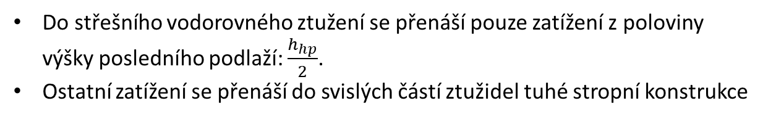



Zatížení větrem
Vítr na pozici hlavního proměnného zatížení
pravděpodobně
Do střešního vodorovného ztužení se přenáší pouze zatížení z poloviny výšky posledního podlaží: $\frac{h_{hp}}{2}$.
Ostatní zatížení se přenáší do svislých částí ztužidel tuhé stropní konstrukce
$$\frac{h_{hp}}{2}$$
$$\frac{h_{hp}}{2}$$
$$\frac{h_{hp}}{2}$$
$$\frac{h_{hp}}{2}$$
Notes:
Výpočet je třeba přizpůsobit konkrétní vaší navržené geometrii. Zde je uveden pouze příklad řešení na vybrané geometrii

Slide 8

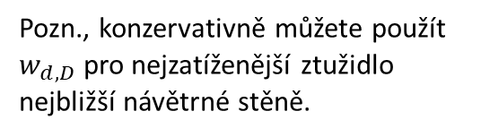




Sestavení výpočtového modelu
$H$- výška ztužidla – osová vzdálenost sloupů v daném směru
Vypočtěte průměrné zatížení
Jednoho ztužidla
(n-počet ztužidel)
q_{d} – spojité rovnoměrné zatížení ve střešní rovině
$$α$$
$$q_{d}=\frac{w_{d,D}+w_{d,E}}{n}∙\frac{h_{hp}}{2}$$
$$H$$
Nejnamáhanější prvky ztužidla
Pozn., konzervativně můžete použít $w_{d,D}$ pro nejzatíženější ztužidlo nejbližší návětrné stěně.
$$R_{a}$$
Podporu vodorovné části ztužidla tvoří tuhé vazby – svislé části ztužidel
Náhradní vnitřní síly na ekvivalentním nosníku konstantního průřezu
Nejnamáhanější prvky ztužidla
jsou v místě extrému vnitřních sil na ekvivalentním nosníku konstantního průřezu
V
V_{Ed,max}
$$R_{a}$$
M
M_{Ed,max}
Notes:
Výpočet je třeba přizpůsobit konkrétní vaší navržené geometrii. Zde je uveden pouze příklad řešení na vybrané geometrii.

Slide 9
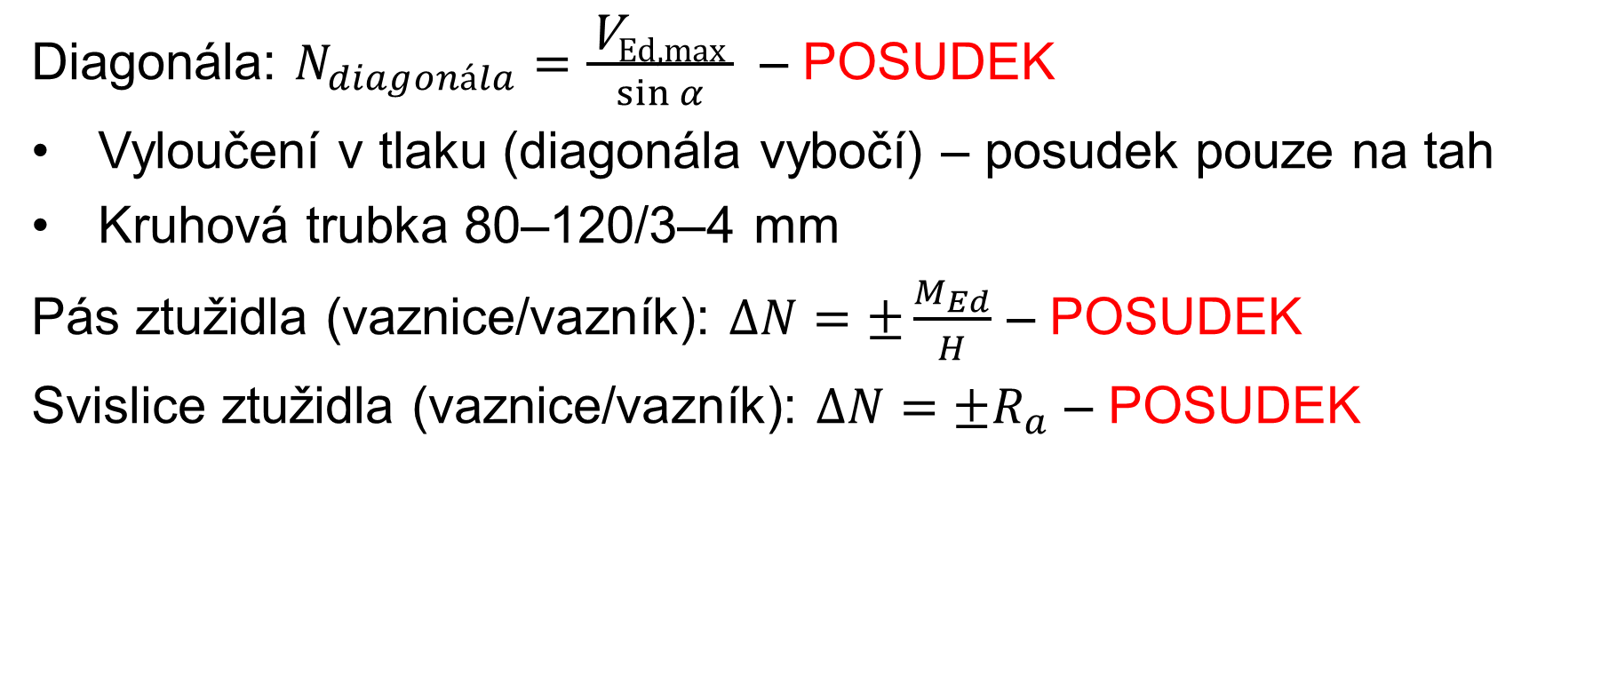
Návrh prvků ztužidla
Diagonála: $N_{diagonála}=\frac{\text{V}\text{Ed}\text{,}\text{max} }{\sin{α}}$ – POSUDEK
Vyloučení v tlaku (diagonála vybočí) – posudek pouze na tah
Kruhová trubka 80–120/3–4 mm
Pás ztužidla (vaznice/vazník): $ΔN=±\frac{M_{Ed}}{H}$ – POSUDEK
Svislice ztužidla (vaznice/vazník): $ΔN=±R_{a}$ – POSUDEK
Notes:
Příslušný prvek ztužidla – vazník nebo vaznici by bylo třeba dodatečně posoudit
S přidáním vlivu této normálové síly.
Normálové napětí, vzpěr, interakce, namáhání přípojů – páčení atd.

Slide 10
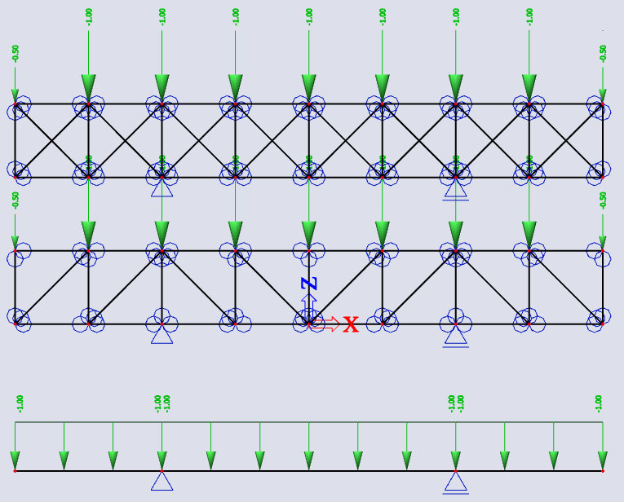

Slide 11
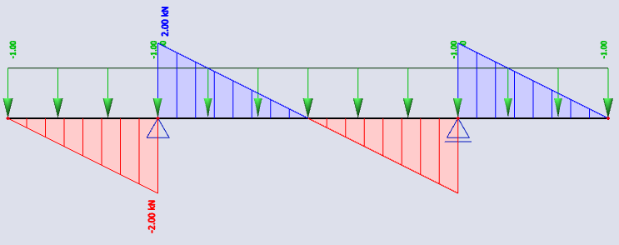
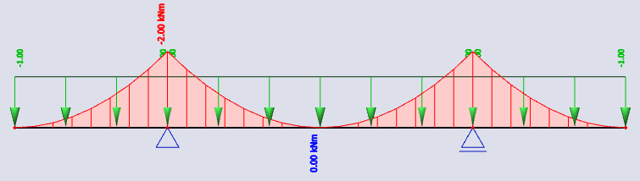

Slide 12
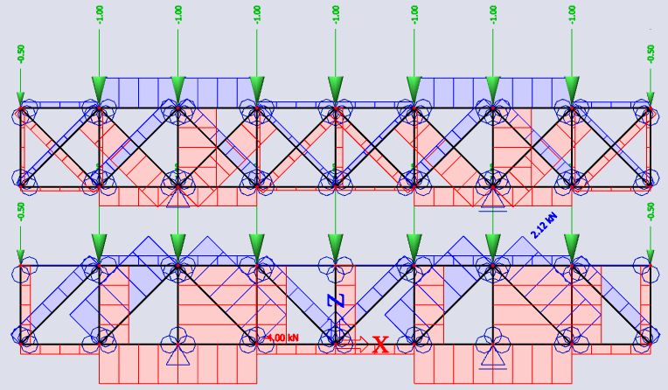

Slide 13
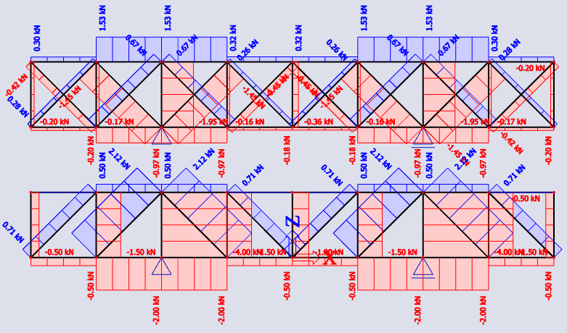

Slide 14


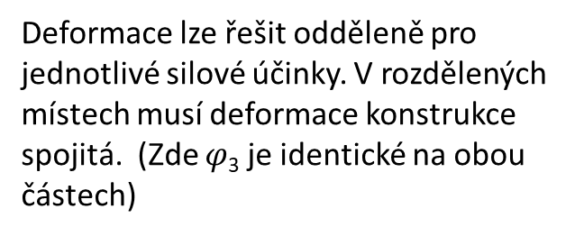
Deformace vodorovné části ztužení
Opět se využije ekvivalentní nosník konstantního průřezu s odpovídající náhradní ohybovou tuhostí
Jde o MSP – charakteristické hodnoty zatížení – vítr na pozici hlavního proměnného zatížení
Největší deformace může být v závislosti na
konfiguraci geometrie v různých místech.
Může jít o deformaci nějakého převislého konce, nebo deformací v některém poli.
Jednotlivé části konstrukce lze rozdělit na nosníky a konzoly s přidáním odpovídajících silových účinků.
$$v_{6}=v_{4}+v_{5}$$
$$v_{3}=v_{1}+v_{2}$$
Deformace lze řešit odděleně pro jednotlivé silové účinky. V rozdělených místech musí deformace konstrukce spojitá. (Zde $φ$₃ je identické na obou částech)
Notes:
Výpočet je třeba přizpůsobit konkrétní vaší navržené geometrii. Zde je uveden pouze příklad řešení na vybrané geometrii

Slide 15
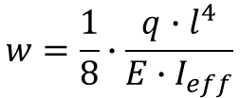

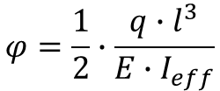
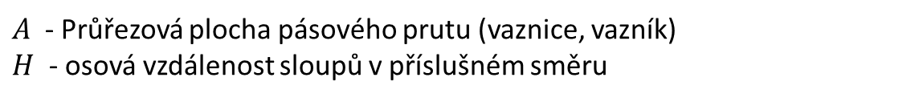
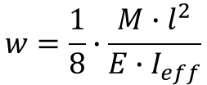
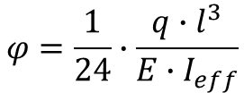
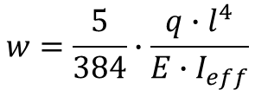

Deformace vodorovné části ztužení
Opět se využije ekvivalentní nosník konstantního průřezu s odpovídající náhradní ohybovou tuhostí
$$I_{eff}=\frac{1}{2}∙A∙H^{2}$$
$A$ - Průřezová plocha pásového prutu (vaznice, vazník)
$H$ - osová vzdálenost sloupů v příslušném směru
Užitečné vztahy pro výpočet pootočení [rad] a deformací mm
Prostý nosník a spojité rovnoměrné zatížení
Prostý nosník a koncové ohybové momenty (kladné pro tažená spodní vlákna)
$$w=\frac{5}{384}∙\frac{q∙l^{4}}{E∙I_{eff}}$$
$$φ=\frac{1}{24}∙\frac{q∙l^{3}}{E∙I_{eff}}$$
$$w=\frac{1}{8}∙\frac{M∙l^{2}}{E∙I_{eff}}$$
$$φ=\frac{1}{2}∙\frac{q∙l^{3}}{E∙I_{eff}}$$
Konzola a spojité rovnoměrné zatížení
Deformace konce konzoly od pootočení v podpoře
$$w=\frac{1}{8}∙\frac{q∙l^{4}}{E∙I_{eff}}$$
$$w=φ∙l$$

Slide 16



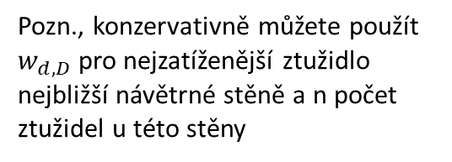

Svislé ztužidlo – zatížení
Vítr na pozici hlavního proměnného zatížení
Sestavení výpočtového modelu
q_{d} – spojité rovnoměrné zatížení ve svislé rovině připadající na posuzované ztužidlo
$$H$$
Vypočtěte průměrné zatížení
Jednoho ztužidla
(n – počet ztužidel podílející se na přenosu zvoleného účinku zatížení)
$$q_{d}=\frac{w_{d,D}+w_{d,E}}{n}∙b$$
Pozn., konzervativně můžete použít $w_{d,D}$ pro nejzatíženější ztužidlo nejbližší návětrné stěně a n počet ztužidel u této stěny
$$α$$
V_{Ed,max}
M_{Ed,max}
$$R_{a}$$
V
M
Nejnamáhanější prvky ztužidla
Náhradní vnitřní síly na ekvivalentní konzole
$H$- výška ztužidla – osová vzdálenost sloupů v daném směru

Slide 17
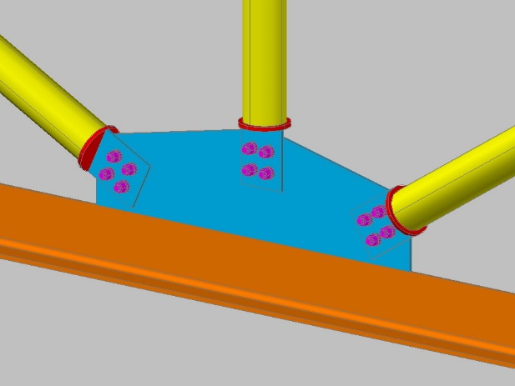


Svislé ztužidlo – návrh
Namáhání prvků ztužidla
Svislé ztužidlo – ztužení tuhé vazby
Přitížení pásových prutů (sloupy), může být ve formě tahové i tlakové síly
Příslušný prvek ztužidla – sloup je třeba dodatečně znova posoudit s přidáním
vlivu této normálové síly. (ověřte pro tlakovou sílu u varianty ocelového sloupu)
POZOR !!!, tahová síla může mít zásadní vliv na návrh kotvení
$$N_{pás}=±\frac{M_{Ed}}{H}$$
Síla v nejnamáhanější diagonále
Na tuto sílu je třeba navrhnout průřez diagonály.
Vzhledem k formě zkřížených diagonál budeme počítat s vyloučením tlaku
Navrhněte průřez na tahovou sílu – trubka, L profil, táhlo,
Navrhněte také šroubové připojení na styčníkový plech včetně velikosti plechu.
Odhad velikosti trubky
d = 80-120 mm
t = 4-6 mm
$$N_{diagonála}=\frac{\text{V}\text{Ed}\text{,}\text{max} }{\cos{α}}$$

Slide 18



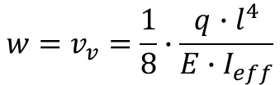

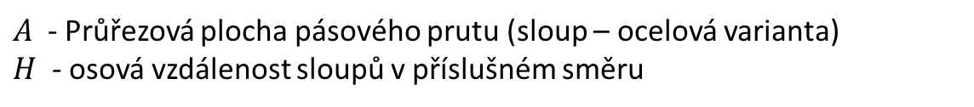
MSP – Deformace svislé části
Výpočet je třeba přizpůsobit konkrétní vaší navržené geometrii. Zde je uveden pouze příklad řešení na vybrané geometrii
Opět se využije ekvivalentní konzola konstantního průřezu s odpovídající náhradní ohybovou tuhostí
Jde o MSP – charakteristické hodnoty zatížení – vítr na pozici hlavního proměnného zatížení
$$I_{eff}=\frac{1}{2}∙A∙H^{2}$$
$A$ - Průřezová plocha pásového prutu (sloup – ocelová varianta)
$H$ - osová vzdálenost sloupů v příslušném směru
Konzola a spojité rovnoměrné zatížení
(konec konzoly je v rovině vodorovného ztužidla)
Globální deformaci budovy či její části (v tomto případě rozhodující sloup)
Je třeba určit z součtové deformace svislého a vodorovného ztužidla
$$w=v_{v}=\frac{1}{8}∙\frac{q∙l^{4}}{E∙I_{eff}}$$
Např. zde je maximální deformace vrcholu sloupu
$$v_{max}=v_{h}+v_{6}≤v_{lim}$$
Limitní deformace patrové budovy s výškou h_{v} jako celku
$$v_{lim}=\frac{1}{500}h_{v}$$
Limitní deformace pro každé dílčí patro s výškou h_{p}
$$v_{lim}=\frac{1}{300}h_{p}$$

Slide 19
Do příště
Zatížení
Návrh a posouzení střešní konstrukce
Návrh a posouzení stropní konstrukce
Návrh sloupu:
Návrh styčníků:
  Stropnice na průvlak: Styčníkový plech
  Průvlak na sloup: Krátká čelní deska
Návrh průřezů ztužidla, šroubového styčníku ztužidel

